Slide 2
150 ans et après
Sous l’égide de Daniel Rouan !!
Cf sa présentation ce matin
L’Année de la Physique (Septembre 2023-Juillet 2024)
Consolider les acquis des 150 ans
Pérenniser le festival
Liens avec les nouveaux partenaires : Café des Sciences, The Conversation
Liens recherche partenariale
Liens Education Nationale
….

Slide 3
L’année de la Physique
Opération destinée au monde scolaire
Année 2023-2024 choisie en l’honneur (ou au prétexte) des 150 ans de la SFP mais qui regroupe beaucoup de partenaires: la SFP n’est qu’un des acteurs
Le pilote organisationnel est le CNRS via Thierry Dauxois (directeur de l’INP)
La SFP fait partie du comité de pilotage et propose des actions à forte visibilité au sein de l’opération

Slide 4
Liste des projets proposés par la SFP
Colloque « Rencontres Enseignement et Didactique de la Physique »
Plaquette des Métiers de la Physique
Olympiades de Physique
Nuit de la Physique
Festival de Physique 2024
Fête de la Science: un thème proposé « Recherche fondamentale, innovation et applications »
Calendrier thématique
Petites vidéos « Journée(s) sans physique »
Timbre « Année de la Physique » ?
Plus projets existant dans le cadre 150 ans de la SFP : BD jeunes lauréates et lauréats, portraits de Physiciennes, expo accélérateurs,…

Slide 5
Rencontre Enseignement Didactique et Physique
Organisée du 3 au 7 juillet 2023 dans le cadre du Congrès Général de la SFP
La vocation des REDP est de constituer un lieu de rencontre et de partage autour de l’enseignement de la physique, à tous les niveaux et selon toutes les approches et toute les déclinaisons. Elles proposent de renforcer des échanges, souvent trop rares, entre physiciens dont l’activité d’enseignement est centrale et des chercheurs en didactique de la physique. Les REDP s’inscrivent dans la lignée des Deuxièmes REOD (Rencontres Enseignement de l’Optique et Didactique) organisées à Nice dans le cadre du colloque OPTIQUE Nice 2022.
Session d’ouverture : enseigner le non-linéaire : enjeux et stratégies
Puis 4 sessions : enseignement de la physique à l’école primaire, enseignement de la physique dans le secondaire et deux sessions enseignement de la physique dans le supérieur dont une consacrée à l’adaptation des parcours de première année aux nouveaux bacheliers en follow-up des journées organisées en juillet à Nice sur ce sujet.
Didactique de la physique,
Perspectives éducatives,
Obstacles épistémologiques courants en physique,
Démarche d’investigation en physique,
Enjeux pédagogiques de l’histoire de la physique,
Vulgarisation de la physique,
Physique à l’école primaire, au secondaire, dans l’enseignement professionnel, l’enseignement supérieur,
Programmes,
Retours d’expérience, etc.

Slide 6
Olympiades de Physique
Evenement récurrent depuis 30 ans maintenant.
Ce serait bien de faire en 2024 des « Olympiades de Physique ++ »
Principal objectif : augmenter le nombre de classes participantes .
Ceci pourra être atteint en principe assez facilement via la communication hiérrachique autour de l’Année de la Pjhysique
Suggestion : impliquer plus
la francophonie,
les DOM-TOM (soiutien des ministères concernés),
les zones éducation prioritaire

Slide 7
Plaquette des métiers de la physique
Réactualisation de la plaquette des métiers de la physique parue en 2005. Format similaire avec une double page par grande thématique où peuvent se trouver des métiers nécessitant une formation de physicien. Une extension à cette plaquette sous la forme d’un site web permettra de rajouter du contenu plus dynamique.
Comité éditorial avec les sociétés savantes sœurs dans notre domaine : AFC, AFM, RNM, SF2A, SF2M, SFA, SFµ, SFO, SFV, UdPPC et UPS.
Plaquette 2005
Dans chaque double page, deux interviews de personnes ayant trouvé un emploi dans le domaine considéré suite à des études de physique. Le comité s’attache à diversifier les genres, les niveaux d’études et les origines géographiques des témoignages.
Actuellement la collecte des noms de personnes susceptibles d’intervenir continue dans certaines thématiques tandis que le travail d’interview confié à une journaliste commence dans les thématiques où le comité a déjà pu choisir les interventions.
Parallèlement au travail sur le contenu, la charte graphique de la plaquette est entièrement revue pour moderniser la présentation.

Slide 8
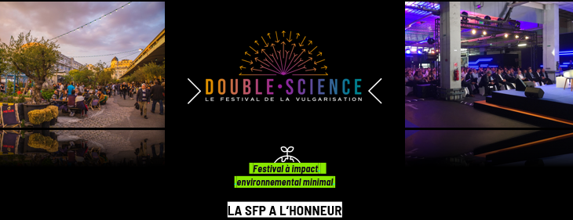
Festival de Physique 2024 (?)
Manifestation grand public visant à accueillir sur un week end end dans un lieu non scientifique entre 10000 et 5000 visiteurs en proposant des manifestations très variées:
Conférences, débats, atelirs, expériences, spectacles, films, rencontres avec des médiateurs/trices et des chercheur.e.s
« galop d’essai » les 26-28 mai 2023 au Ground Control près de la gare de Lyon en partenariat avec l’assocation de youtubeurs/bloguers « Café des Sciences (Version originale déjà soutenue par plusieurs partenaires ici présents)
Programmation combinée en cours d’élaboration

Slide 9
Nuit de la Physique
Evenement combinant concours à destination du scolaire et grande soirée festive très distribuée
Thème principal proposé Physique et Sport
Impact « Année de la Pysique » très important pour augmenter le nombre de réponses aux concours (techniques, littéraires, artistiques)
Une vingtaine de sites potentiels
Soirée ludique et instructive
Veut viser tous les niveaux scolaires et étudiants

Slide 10
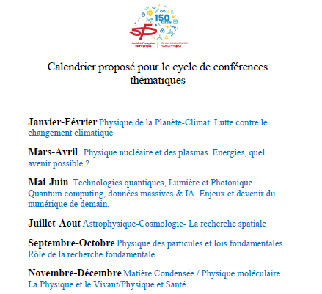
Calendrier thématique

Slide 11
Vidéos « journée sans physique »
Petites vidéos amusantes montrant la présence de la physique dans la vie de tous les jours tant via ses lois que par les applications
Exemple suivre un patient à l’hôpital : prise de température, radio, IRM, ECG, PET scan,etc…
En profiter pour expliquer les mécanismes en jeu….
Parler de l’œil ou de l’oreille, de la parole en tant que phénomènes physiques
Parler du fonctionnement du soleil
Etc…

Slide 12
Conclusion
Une prolongation importante de nos 150 ans est l’Année de la Physique , destinée au monde scolaire partenarait MEN, organismes, Sociétés Savantes, MESR
Initiative lancée par la SFP et maintenant pilotée par le CNRS
Mobilisation importante des organismes et universités ainsi que des ministères
La SFP propose plusieurs manifestations qui lui sont chères dans le cadre de cette initiative , de façon non exhaustive et espère recueillir ainis un soutien facilité des partenaires
Un excellente moyen de consolider les acquis de nos 150 ans

